Slide 1
第二章 控制系统状态空间表达式的解
  建立了控制系统的状态空间表达式后，本章讨论求解问题。
引言
2.1 线性定常齐次状态方程的解（自由解）
2.2 矩阵指数函数－状态转移矩阵
2.3 线性定常系统非齐次方程的解
2.4 线性时变系统的解
2.5 离散时间系统状态方程求解
2.6 连续时间状态空间表达式的离散化

Slide 2
第二章 控制系统状态空间表达式的解
状态空间模式的数学模型的建立 （前一章讨论的内容）
系统数学模型的分析 （接下来三章的内容）
揭示系统状态的运动规律和基本特性
定量分析
确定系统由外部激励作用所引起的响应
状态方程的求解问题
运动规律的精确结果
定性分析
决定系统行为的关键性质
能控性、能观测性
稳定性

Slide 3

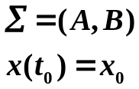
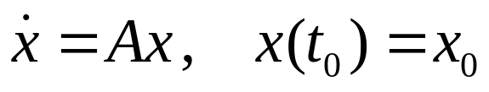
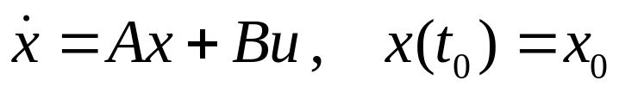
2.1 线性定常齐次状态方程的解
2.1 线性定常(时不变)(LTI)系统齐次状态方程的解
线性定常系统的运动可分为：
  1、自由运动：
  状态方程：
  齐次方程
x
  2、强迫运动：
  状态方程：
  非齐次方程

Slide 4


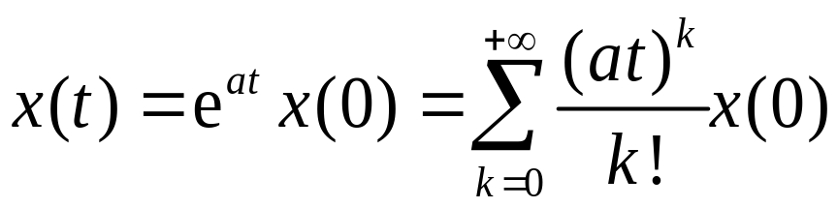
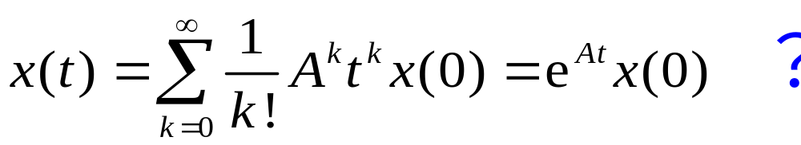
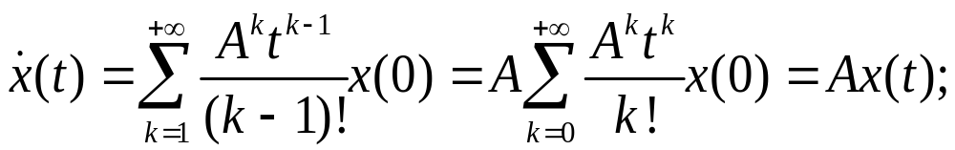
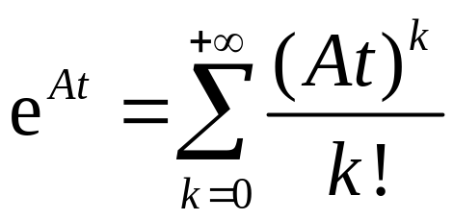
2.1 线性定常齐次状态方程的解
齐次状态方程：
控制输入为零
(1) 若A为标量，有：
设初始时刻 t₀=0, 则
(2) 若A为方阵，
验证
级数矩阵
称为矩阵指数。

Slide 5

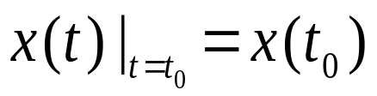
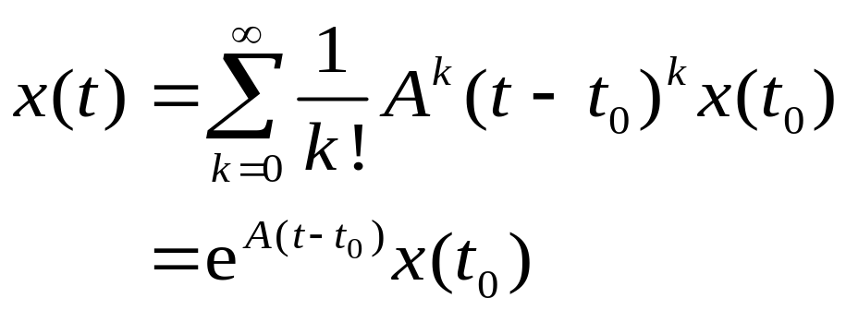

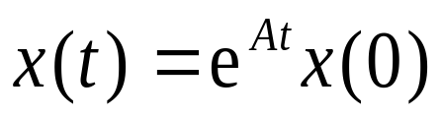
2.1 线性定常齐次状态方程的解
结论: 方程
满足初始条件
的解为
当
时，有
此解是系统输入u=0时的解，故称为零输入解或零输入响应
或自由解。

Slide 6
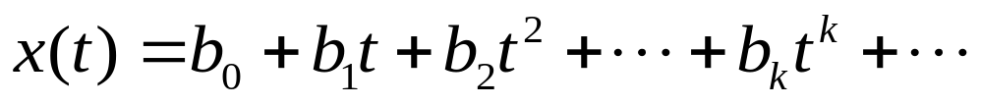
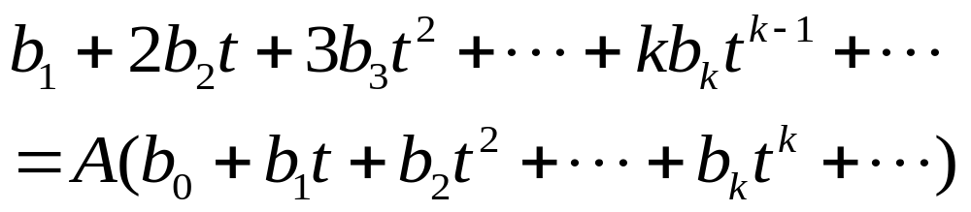
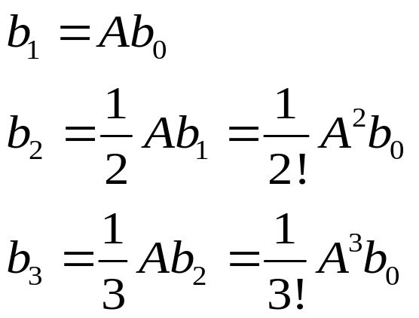
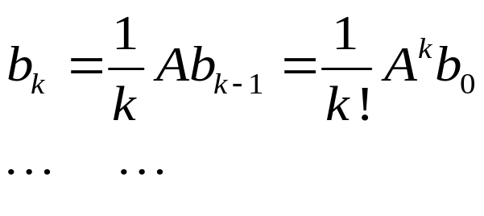
2.1 线性定常齐次状态方程的解
  证明：假设
  则：
代入齐次状态方程得：
  两边比较系数，有：

Slide 7
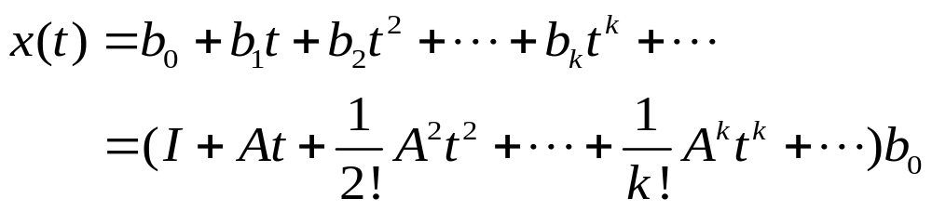
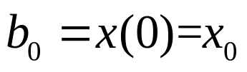
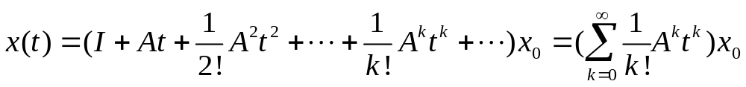
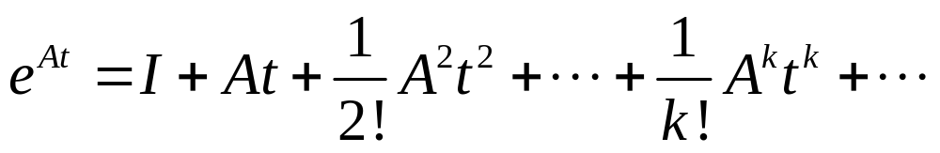
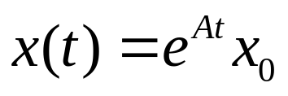
2.1 线性定常齐次状态方程的解
代入得：
由于：
定义：
  于是，齐次状态方程的解可表示为：
Notes:
当初始时刻为t0时，b0=exp(-At0),代入x(t),即可得证。

Slide 8
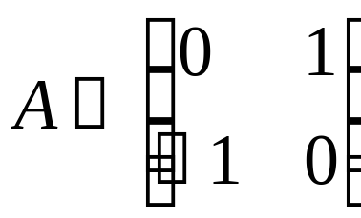
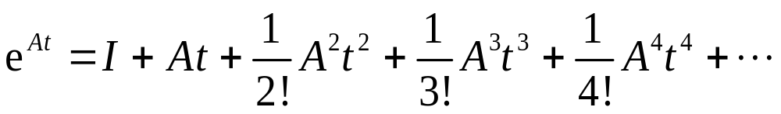
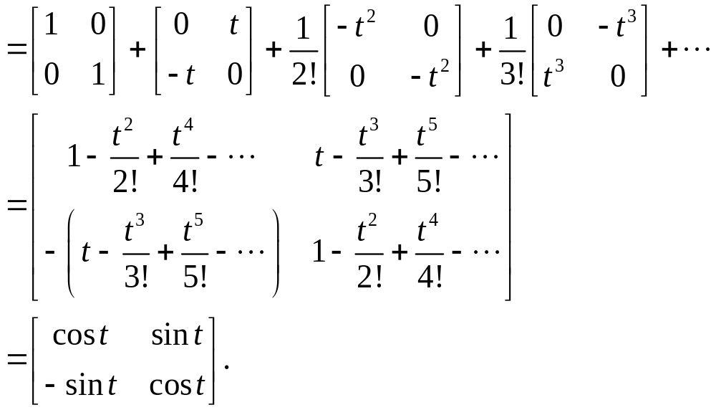
2.1 线性定常齐次状态方程的解
例 已知
求
解：
Notes:
当初始时刻为t0时，b0=exp(-At0),代入x(t),即可得证。

Slide 9

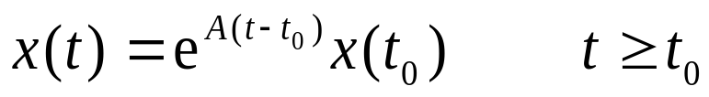

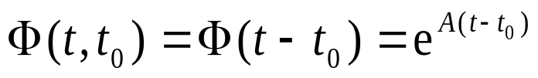
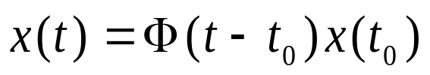
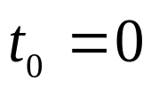


2.2 矩阵指数函数－状态转移矩阵
2.2.1 状态转移矩阵
线性定常系统齐次状态方程 的解
(1) 反映了从初始状态 x(t₀)到任意时刻的状态向量 x(t) 的一种变换关系。变换矩阵就是矩阵指数函数 。
(2) 定义，
称为状态转移矩阵。
这样，线性系统的自由解又可表示
(3) 当 时，状态转移矩阵为
状态方程解为

Slide 10
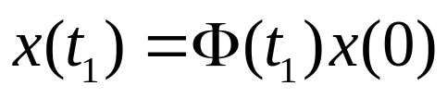
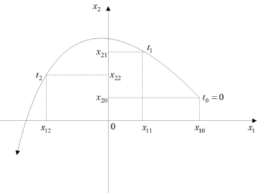

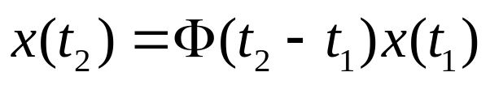
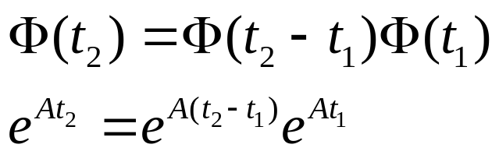
2.2 矩阵指数函数—状态转移矩阵
  状态转移矩阵的几何意义
  代入比较，得
矩阵指数和状态转移矩阵是从两个不同的角度所提出来的概念，矩阵指数是一个数学函数的概念，而状态转移矩阵是表征从初始状态到t时刻状态之间的转移关系。

Slide 11
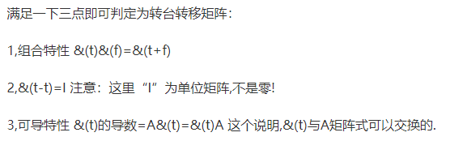
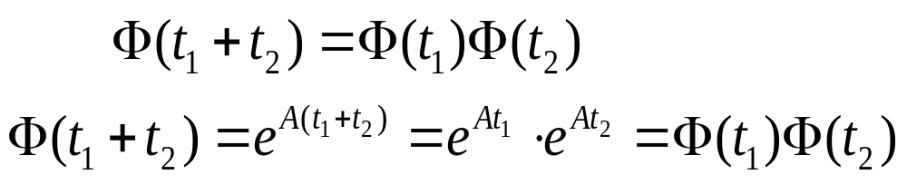
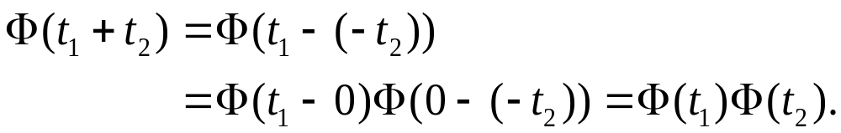
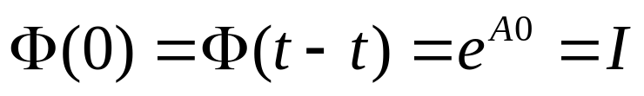
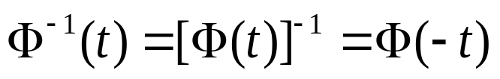

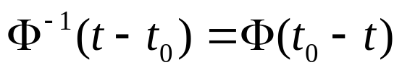
2.2 矩阵指数函数—状态转移矩阵
2.2.2 转移矩阵的基本性质
  1、组合性（分解性）
  2、
  3、可逆性

Slide 12
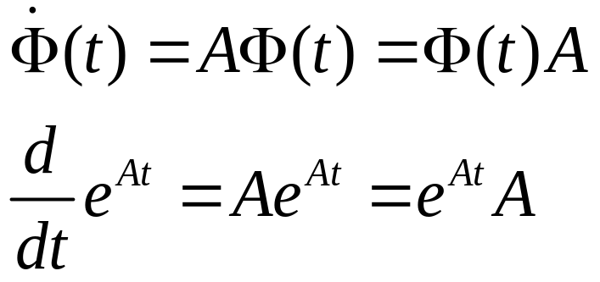
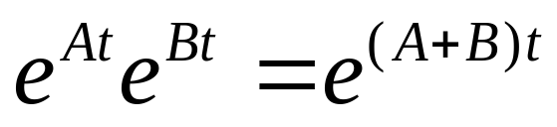
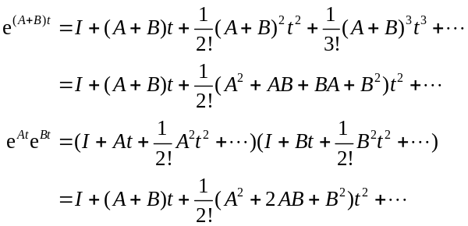
2.2 矩阵指数函数—状态转移矩阵
  4、导数
  5、对于n×n方阵，当且仅当AB＝BA时，有

Slide 13
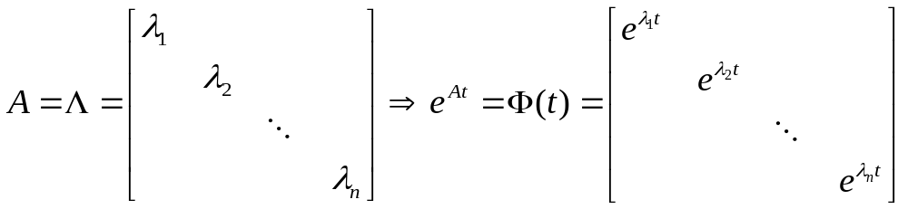

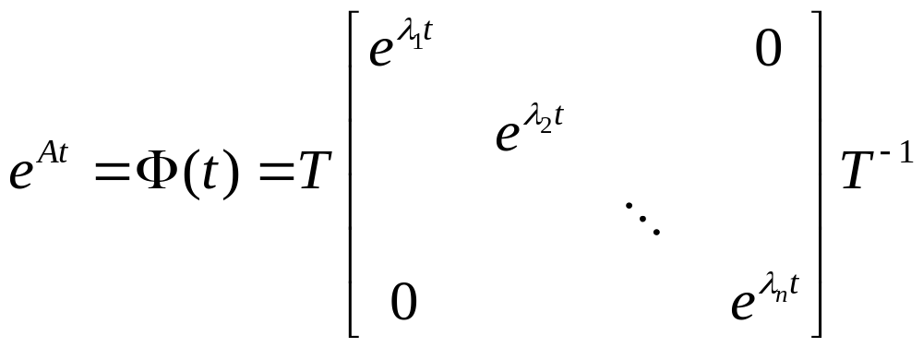
2.2 矩阵指数函数—状态转移矩阵
2.2.3 几个特殊的矩阵指数函数
  1、若A为对角阵
  2、若A能通过非奇异变换对角化，即若有
  则

Slide 14
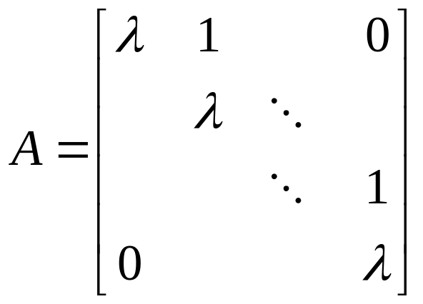
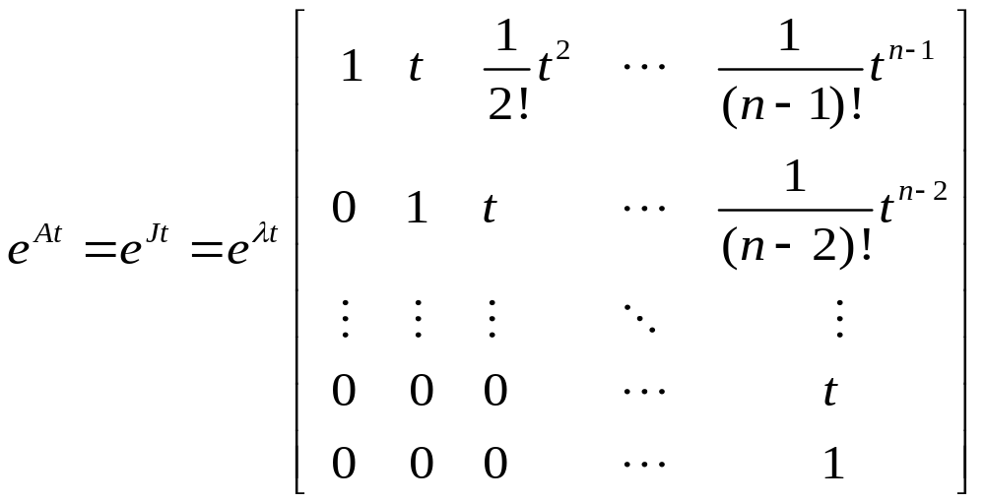
2.2 矩阵指数函数—状态转移矩阵
  3、若A为Jordan矩阵

Slide 15
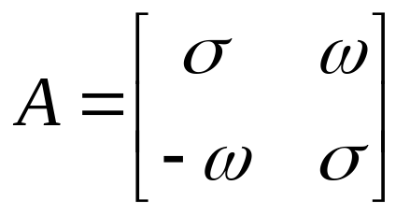
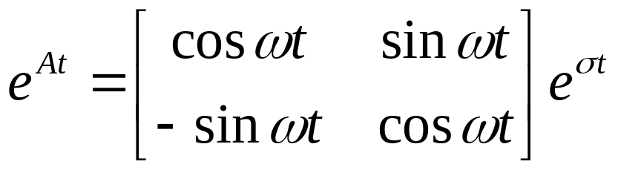
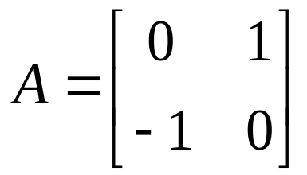
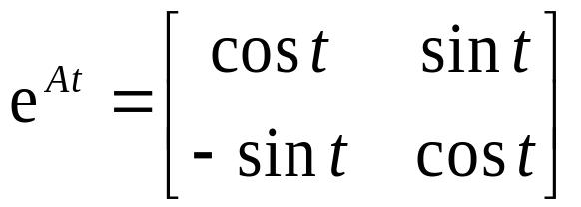
2.2 矩阵指数函数—状态转移矩阵
  4、若
  则
对照

Slide 16
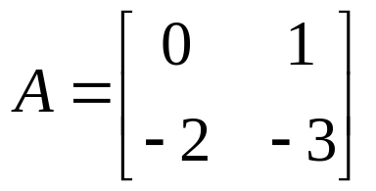
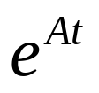
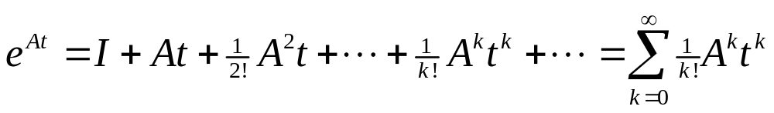

2.2 矩阵指数函数—状态转移矩阵
2.2.4 矩阵指数的计算
  1、根据定义直接计算
  【例2－1】已知系统矩阵 求
  解：
  此法步骤简单，适合用计算机计算，但无法得到解析解。

Slide 17



2.2 矩阵指数函数—状态转移矩阵
2 标准型法：
(1). 设A具有n个互异的特征值
则有
其中T满足

Slide 18




2.2 矩阵指数函数—状态转移矩阵
【例2－2】求 ，
解: 1) 特征值
2) 特征向量
由 得：

Slide 19


2.2 矩阵指数函数—状态转移矩阵
3) 构造变换矩阵
则有

Slide 20




2.2 矩阵指数函数—状态转移矩阵
(2). 设A具有n个重特征值 ，则有
当A同时具有重特征值和互异特征值时，可根据(1)(2) 两原则求出 。

Slide 21



2.2 矩阵指数函数—状态转移矩阵
  例2－3 已知 ， 求 。
  解：1）求特征值
  2) 计算特征向量和广义特征向量，求变换矩阵

Slide 22


2.2 矩阵指数函数—状态转移矩阵
  3) 求矩阵指数

Slide 23



2.2 矩阵指数函数—状态转移矩阵
3 拉氏变换法：
而
有：
故可用拉氏反变换求矩阵指数

Slide 24




2.2 矩阵指数函数—状态转移矩阵
例2-4 用Laplace 变换法计算矩阵指数：
解：
对此式采用部分分式法分解

Slide 25



2.2 矩阵指数函数—状态转移矩阵
则有：

Slide 26

2.2 矩阵指数函数—状态转移矩阵
  4. 化有限项法（凯莱－哈密顿定理法）
根据凯莱-哈密顿定理，有
可以有
进一步，A的特征值有

Slide 27


2.2 矩阵指数函数—状态转移矩阵
1) A特征根两两互异：

Slide 28





2.2 矩阵指数函数—状态转移矩阵
2) A有n重特征值
两端对 求1至 阶导数得：
解方程组可求得

Slide 29

2.2 矩阵指数函数—状态转移矩阵
写成矩阵的形式为

Slide 30



2.2 矩阵指数函数—状态转移矩阵
  例2－6 已知 ，用有限项法求
  解：特征值：

Slide 31

2.2 矩阵指数函数—状态转移矩阵
  例2－6 已知 ，用有限项法求

Slide 32


2.2 矩阵指数函数—状态转移矩阵
例 2-7 ，求 。
  解：
  （1）求A的特征值

Slide 33








2.2 矩阵指数函数—状态转移矩阵
  （2）求系数
  或解方程组
1 是重根，故需补充方程

Slide 34

2.2 矩阵指数函数—状态转移矩阵
（3）求

Slide 35



2.3 线性定常系统非齐次方程的解
考虑系统：
将x(t)左乘 后求导得：
两边积分得：
可以得到

Slide 36



2.3 线性定常系统非齐次方程的解
更一般的形式为：
系统的动态响应由两部分组成：
一部分是由初始状态引起的系统自由运动，叫做零输入响应；
另一部分是由控制输入所产生的受控运动，叫做零状态响应。

Slide 37




2.3 线性定常系统非齐次方程的解
  【例2-8】系统状态方程为：
  求解方程。
  解：

Slide 38

2.3 线性定常系统非齐次方程的解

Slide 39





第 2 章 状态方程的解
2.4 线性时变系统的解
1 线性时变系统齐次状态方程的解
系统描述：
t₀为初始时刻， 为分段连续函数。
解的一般形式：
利用逐次逼近法
第三章 状态方程的解
线性时变系统状态方程的解

Slide 40


第 2 章 状态方程的解
特殊情况：
第三章 状态方程的解
线性时变系统状态方程的解

Slide 41





第 2 章 状态方程的解
例 考虑系统
给定
求
解:
第三章 状态方程的解
线性时变系统状态方程的解

Slide 42


第 2 章 状态方程的解
第三章 状态方程的解
线性时变系统状态方程的解

Slide 43



第 2 章 状态方程的解
2 线性时变系统的状态转移矩阵
对于连续时间线性时变系统
其中，t₀为初始时刻， 分段连续。
系统的状态转移矩阵是如下矩阵微分方程和初始条件
的nxn解阵
第三章 状态方程的解
线性时变系统状态方程的解

Slide 44

第 2 章 状态方程的解
状态转移矩阵的性质
第三章 状态方程的解
线性时不变系统的状态转移矩阵

Slide 45

第 2 章 状态方程的解
状态转移矩阵的性质
第三章 状态方程的解
线性时不变系统的状态转移矩阵

Slide 46

第 2 章 状态方程的解
状态转移矩阵的性质
第三章 状态方程的解
线性时不变系统的状态转移矩阵

Slide 47

第 2 章 状态方程的解
状态转移矩阵的性质
对于时变齐次方程，其解为
第三章 状态方程的解
线性时不变系统的状态转移矩阵

Slide 48



第 2 章 状态方程的解
3 线性时变系统非齐次状态方程的解
考虑系统
其中，t₀为初始时刻， 分段连续。
系统的解为：
为待定向量。
第三章 状态方程的解
线性时变系统状态方程的解

Slide 49





第 2 章 状态方程的解
代入状态方程得：
于是
等式两端积分得：
令 ，则有：
第三章 状态方程的解
线性时变系统状态方程的解

Slide 50


第 2章 状态方程的解
上式称为状态转移方程：以状态转移矩阵为核心工具。
第一项是由初始状态引起的响应；
第二项是由控制输入引起的响应。
第三章 状态方程的解
线性时变系统状态方程的解

Slide 51




2.5 离散时间系统状态方程求解
矩阵差分方程的迭代法（递推法）
求解方法
Z变换法
2.5.1 递推法：
考虑离散时间系统：
则有：
当给定初始状态x(0)和输入信号序列u(0),u(1),…,u(l-1)，即可求得x(l)

Slide 52




2.5 离散时间系统状态方程求解
定常情形：
G和H都是常值矩阵，于是可得
依次递推下去，有
与连续系统状态的解很相似
此式称为线性定常离散系统的状态转移方程。
其中， 称为线性离散定常系统的状态转移矩阵。

Slide 53



2.5 离散时间系统状态方程求解
状态转移矩阵的性质：
离散系统状态转移方程的一般形式：
或

Slide 54



2.5 离散时间系统状态方程求解
2.5.2 Z变换法
考虑离散时间系统：
取Z变换得：
取Z反变换得：
由解的唯一性可得：

Slide 55




2.5 离散时间系统状态方程求解
例2-12
考虑离散时间系统：
其中：
试求u(k)=1时，系统状态方程的解。
解法1：

Slide 56



2.5 离散时间系统状态方程求解
依次递推下去，可得到状态的离散序列表达式：

Slide 57

2.5 离散时间系统状态方程求解
解法2：
用Z变换法，先计算

Slide 58



2.5 离散时间系统状态方程求解
则有：
而u(k)=1，故

Slide 59


2.5 离散时间系统状态方程求解
经Z反变换得：

Slide 60



2.6 连续时间状态空间表达式的离散化
2.6.1 离散化方法
考虑定常系统：
其状态方程的解为：
假设：
(1) 等采样周期T：

Slide 61






2.6 连续时间状态空间表达式的离散化
令
则有：
令
则

Slide 62




2.6 连续时间状态空间表达式的离散化
令
则线性时不变系统离散状态方程为：
一般地

Slide 63



2.6 连续时间状态空间表达式的离散化
结论：
对于连续时间的状态空间表达式：
离散化之后，得离散时间状态空间表达式为：
式中

Slide 64



2.6 连续时间状态空间表达式的离散化
2.6.2 近似离散化
考虑系统
当采样周期T很小时，有
令
比较两式
经整理

Slide 65

2.6 连续时间状态空间表达式的离散化
记：
有
此即所得近似离散化方程

Slide 66




2.6 连续时间状态空间表达式的离散化
例： 定常系统
试求离散系统的状态空间描述。
解：先求

Slide 67



2.6 连续时间状态空间表达式的离散化
再求
故离散化状态方程为:

Slide 68



2.6 连续时间状态空间表达式的离散化
(2) 采用近似离散化
(3) 将以上两种结果对比，采样周期T很小时，两者极为接近。

Slide 69


2.6 连续时间状态空间表达式的离散化
2.6.3 线性时变系统的离散化
考虑时变系统：
其状态方程的解为：
假设：
(1) 等采样周期T：

Slide 70



2.6 连续时间状态空间表达式的离散化
令
则有：

Slide 71
2.6 连续时间状态空间表达式的离散化
连续系统离散化的几点说明：
(1) 近似离散化是一般离散化的特例
(2) 定常系统离散化是时变系统离散化的特例
(3) 一般说来，没有精确离散化
(4) 离散化是有条件的，“连续化”是无条件的
(5) 连续系统的结论可以在离散系统中找到对应，反之则未必

Slide 72



总 结
一、线性连续系统的运动分析
（一）线性定常系统运动分析
1 运动的分类 自由运动
强迫运动
2 运动解的形式
自由运动的解：
强迫运动的解：
其中 为状态转换矩阵。

Slide 73





总 结
3 状态转换矩阵的概念
定义：满足关系式
称 为系统的状态转移矩阵。
对线性定常系统
4 的计算方法
1)根据矩阵指数的定义求解：
2) 用拉氏变换法求解：
3) 将 化为A的有限项多项式来求解：

Slide 74




总 结
a） A的特征值 两两相异时，
b）A的特征值为 (n重根）

Slide 75


总 结
4)通过非奇异变换法求解：
（1）当A的特征值 为两两相异时，
（2）当A的特征值为 （n重根）
式中： P、Q为使A化为对角线、约当规范形的变换矩阵。

Slide 76




总 结
5 状态转移矩阵的性质
（1）可逆性：
（2）分解性：
（3）传递性:
（4）
6 由状态转移矩阵求解系统矩阵A

Slide 77
总 结
二、线性离散系统的运动分析
（一）线性离散系统的状态空间描述
1 将标量差分方程化为状态空间描述
2 将脉冲传递函数化为状态空间描述
（二）线性离散系统的运动分析
1 求解方法 矩阵差分方程的迭代法
Z变换法
2 线性定常离散系统解的形式

Slide 78



总 结
或：
其中 为离散系统的状态转移矩阵。
3 线性连续系统的离散化
三个基本假定
定常系统状态方程的离散化
3）近似方法

Slide 79




总 结
2）线性定常系统离散化
则其离散化方程为
式中，G、H、C、D为常矩阵，且
3）近似方法

